Slide 1
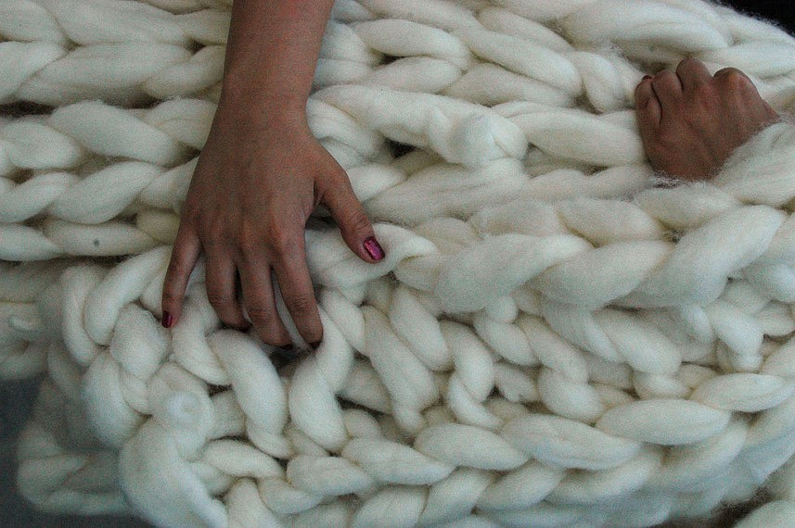
Вязание на пальцах творческий проект
Выполнила Утюпина Анастасия 3 Г

Slide 2
Цель: научиться вязать на пальцах
Задачи:
1. Научиться вязать игрушки.
2. Связать сумочку и чехол для мобильного телефона.
3. Сплести диванную подушечку из связанных шнуров.

Slide 3
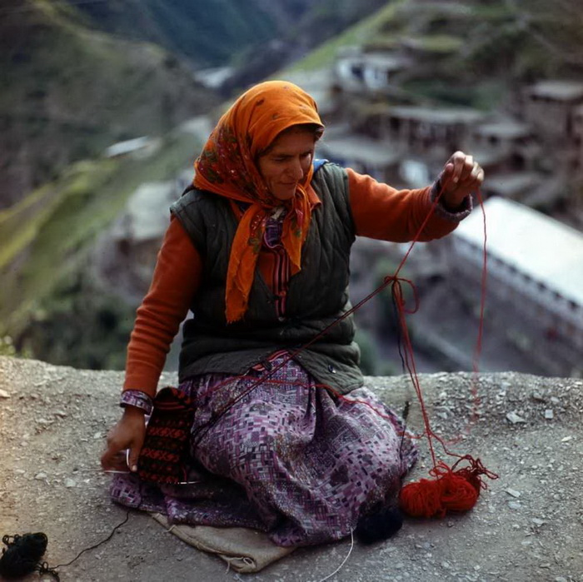
Немного истории
Доподлинно неизвестно, где и когда появилось вязание на пальцах. Скорее всего, эта техника родилась одновременно с вязанием на спицах и крючком.
Чаще всего родиной вязания на пальцах
называют Латинскую Америку или Азию.

Slide 4
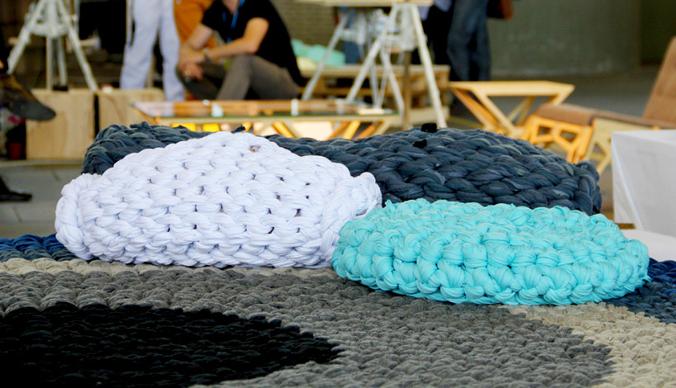
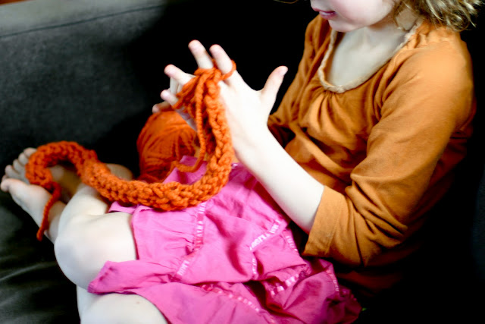
В 21 веке этот вид вязания переживает настоящее “второе рождение” и завоевывает все больше поклонников.

Slide 5
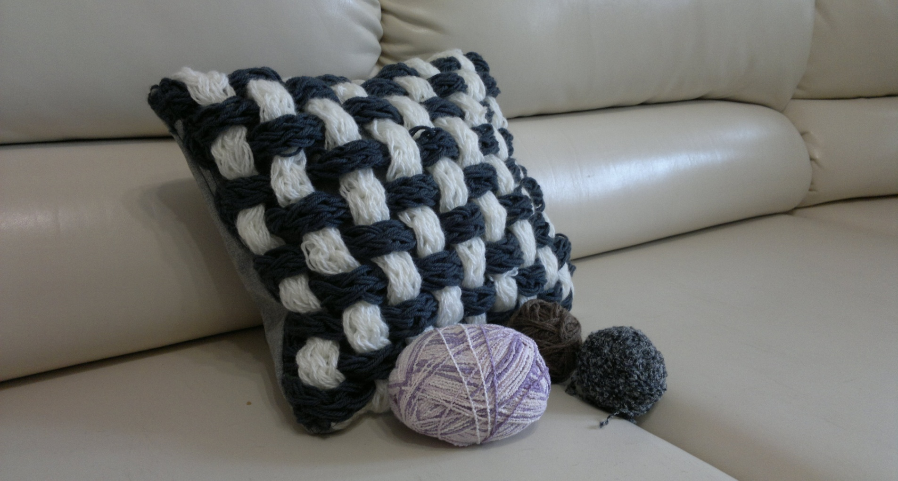
Изделия из готовых шнуров
Диванная подушечка

Slide 6
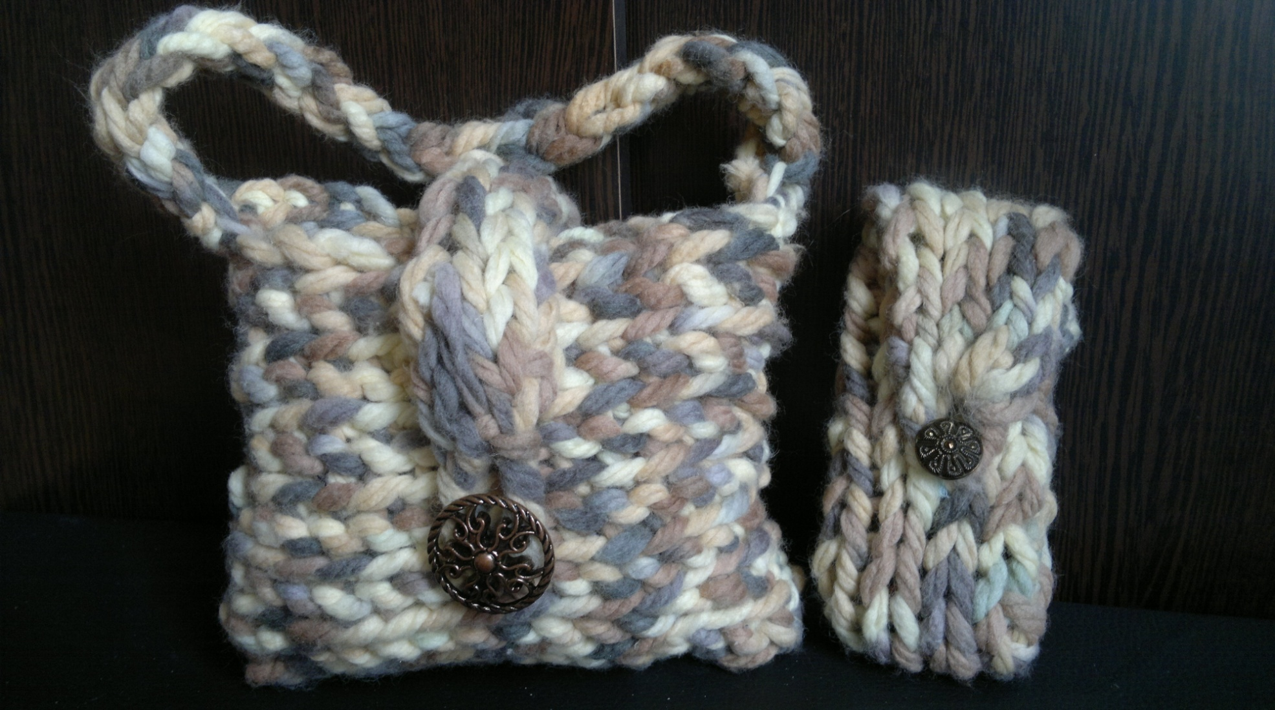
Сумочка и чехол для мобильного

Slide 7
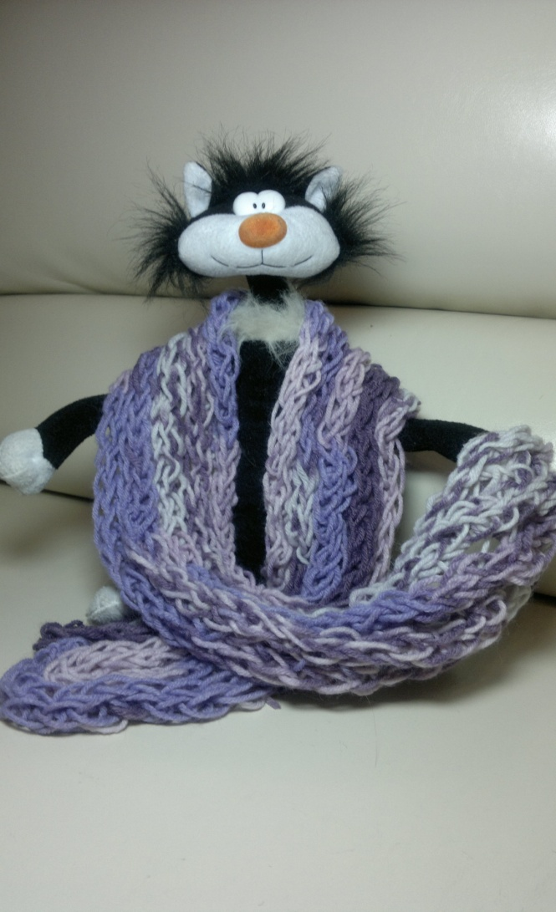
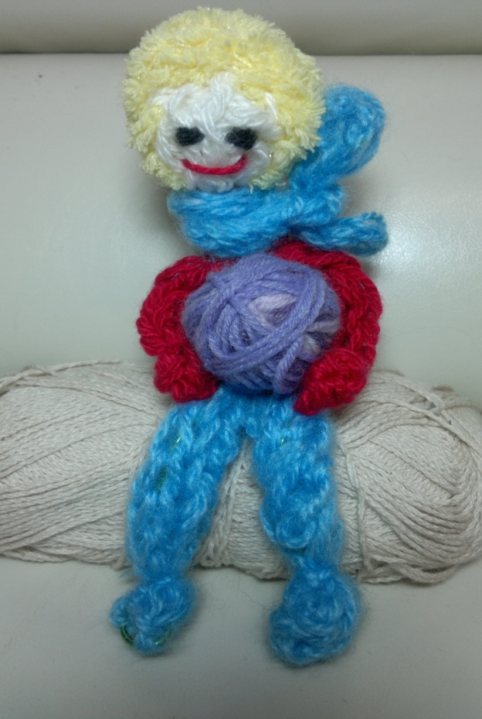
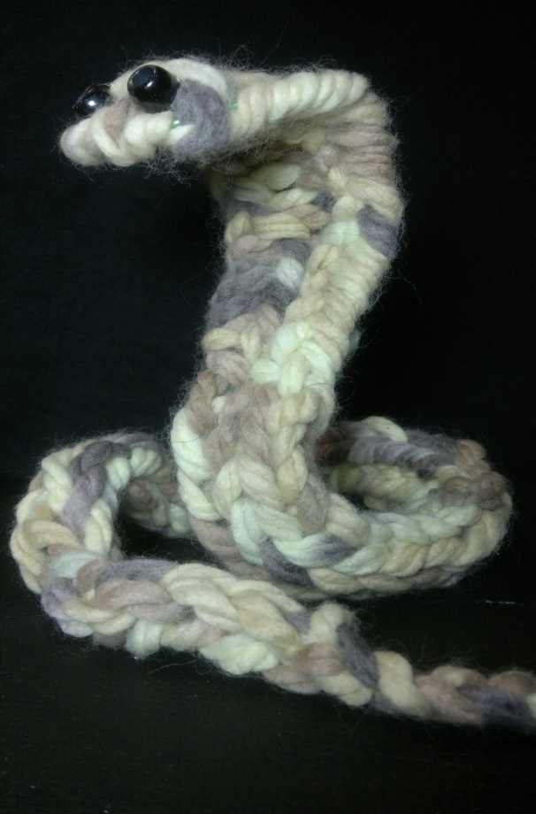
ажурный шарфик
человечек
кобра

Slide 8
Вы желаете научиться вязать ?
Не отчаивайтесь!
Приходите к нам в 3Г класс.
Мы научим вас вязать на пальцах
интересные и красивые вещи.
До встречи !

